Slide 1
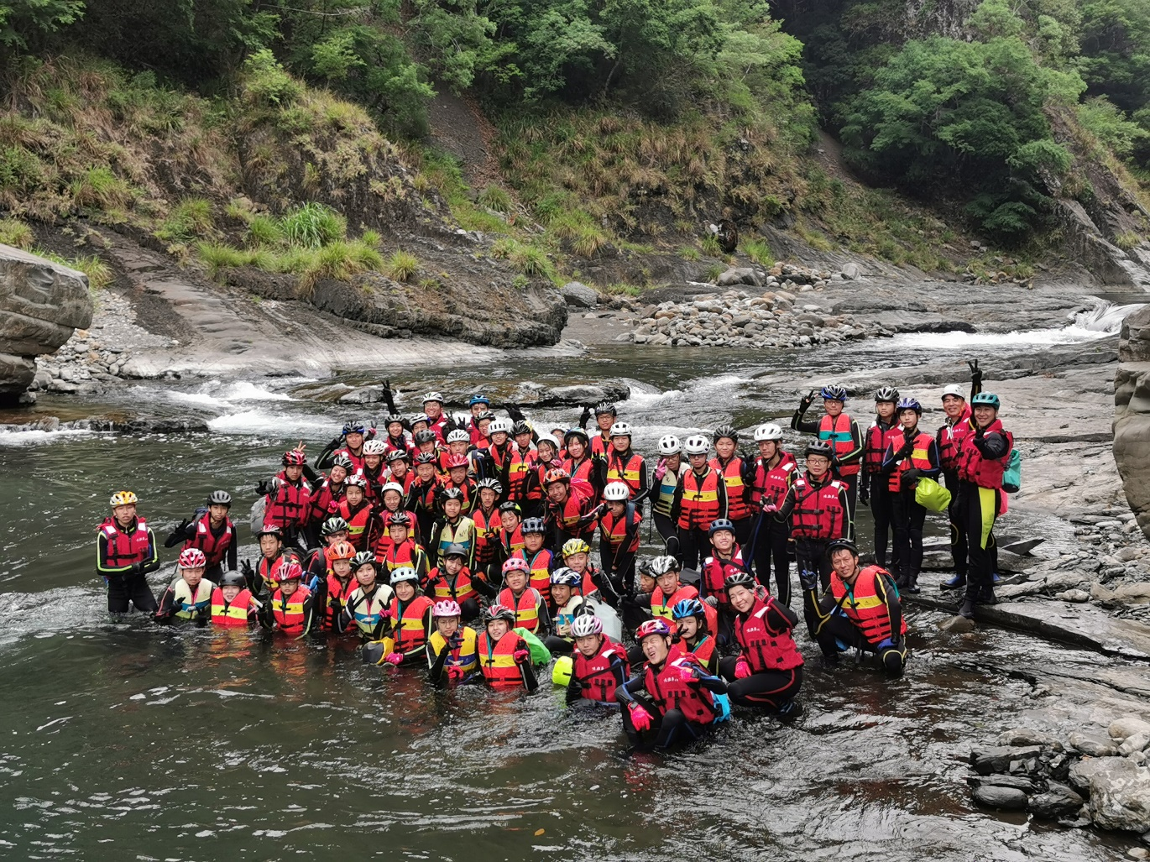
與自然共舞─溯溪
魏子超 老師
新竹市立光武國中 2025/2/12

Slide 2
緣起

Slide 3
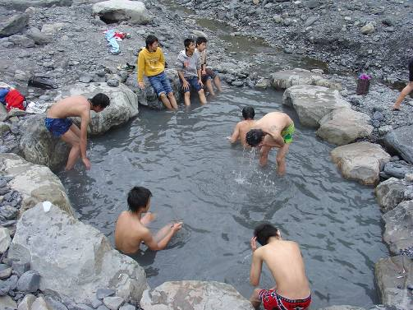
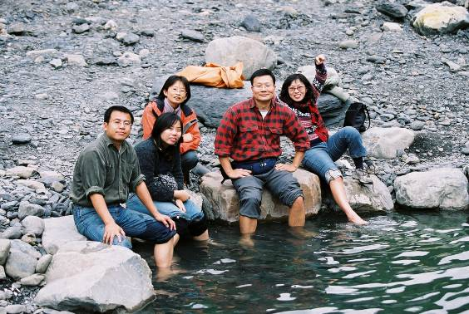
941209
邊緣學生的課程
司馬庫斯的探索
解開學習
自然科學的密碼

Slide 4
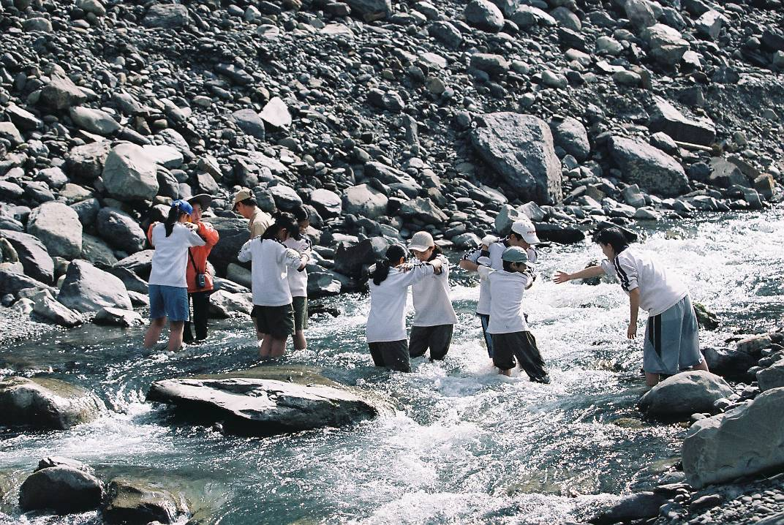
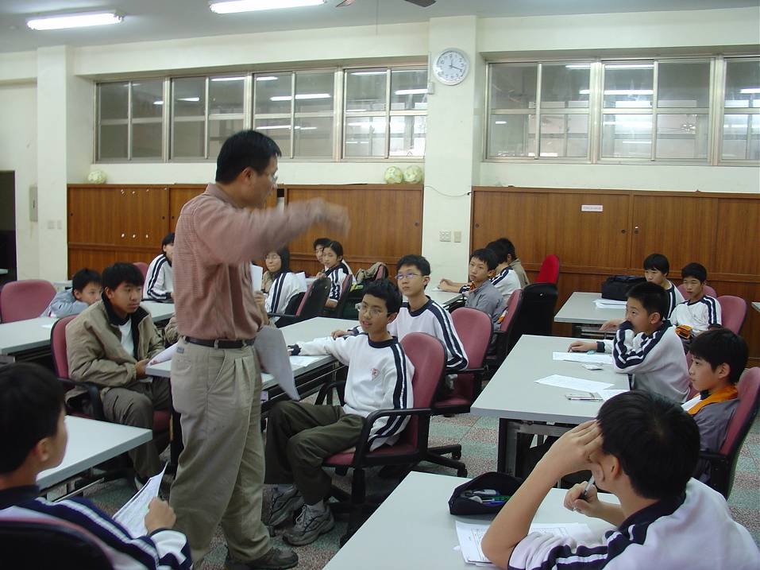
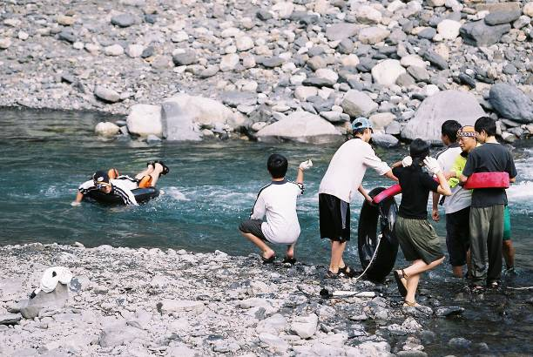
950113拜訪泰崗溪
950117溯溪技術培訓
950118行前說明
到司馬庫斯的中繼站
設計一個溯溪活動

Slide 5
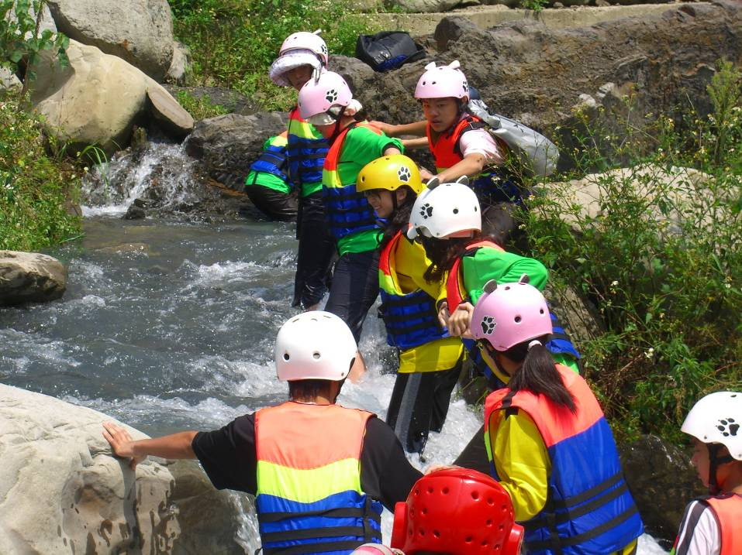
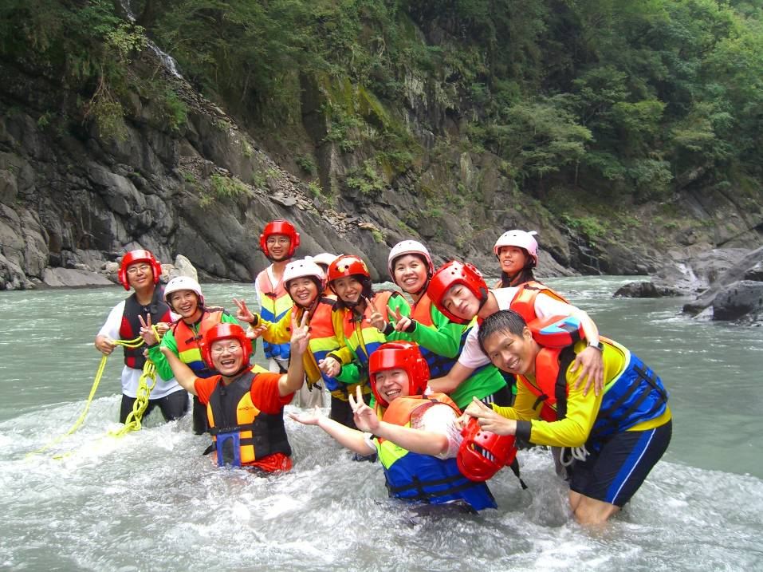
950907
邊緣學生助教特訓
950918英語領域
950919國文領域
950922綜合領域
951003自然領域
翻滾吧，老師！

Slide 6
場域規劃

Slide 7
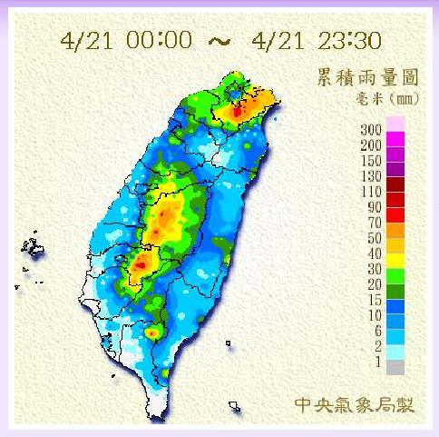
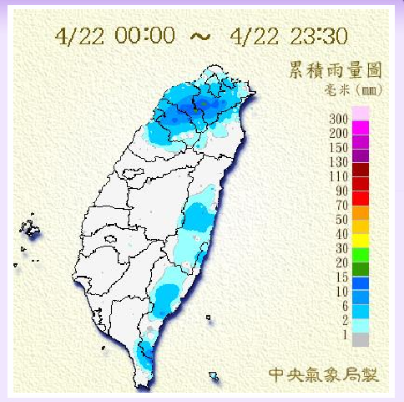
雨量分析與評估

Slide 8
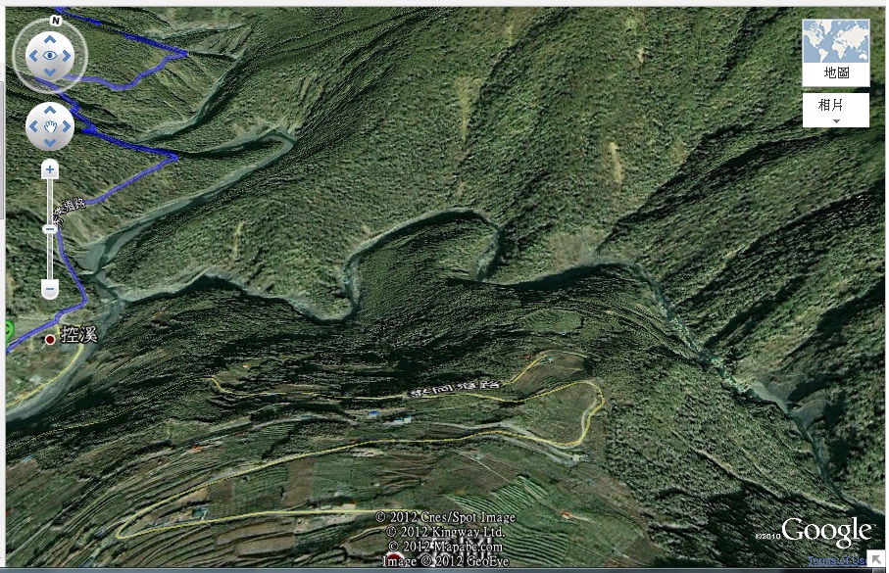
溯溪課程場域：泰崗溪

Slide 9
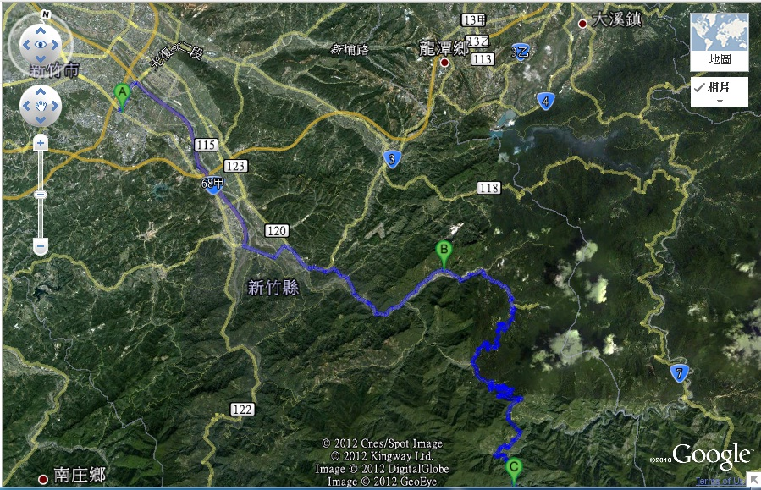
溯溪課程路線

Slide 10
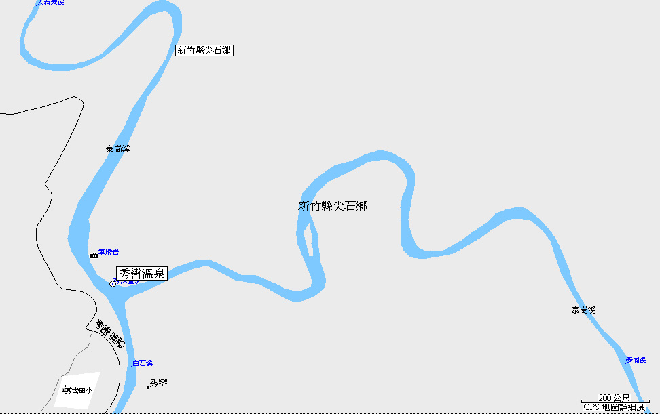
攀岩C
生態B
溯溪A
漂流B
生態A
地質A
溯溪B
生態A
地質A
漂流AA
地質A
跳水B
溯溪B
漂流C
漂流A
溫泉
光武溫泉
渡河A
漂流B
跳水C
漂流B
地質A
跳水A
漂流A
渡河B
漂流A
地質A
跳水B
溯溪A
渡河A
溯溪B
漂流B
生態A
滑水A

Slide 11
溯溪場域課程教室

Slide 12
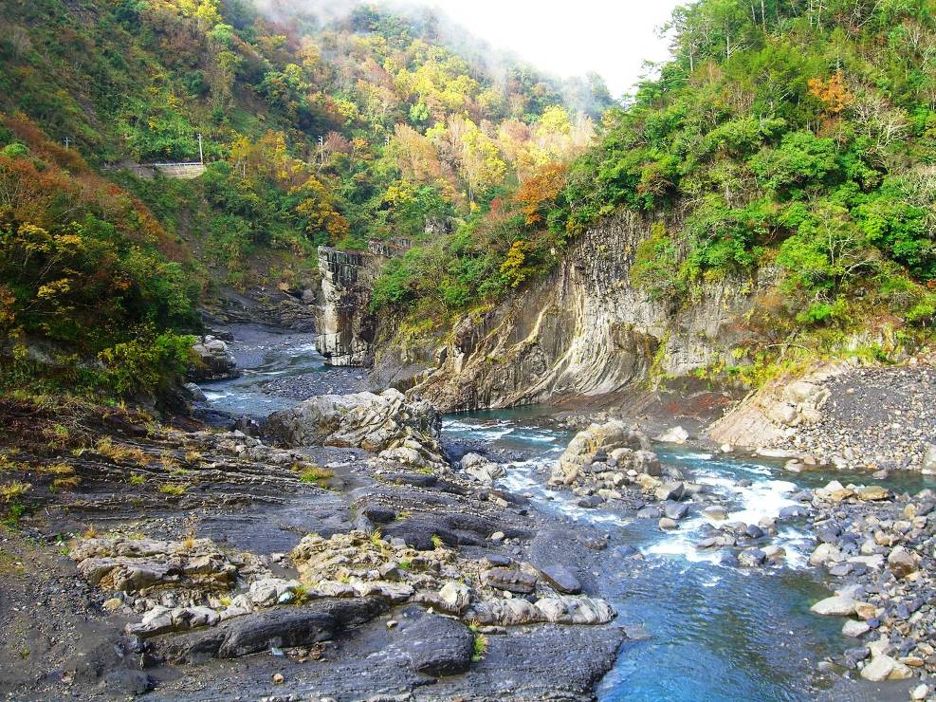

Slide 13
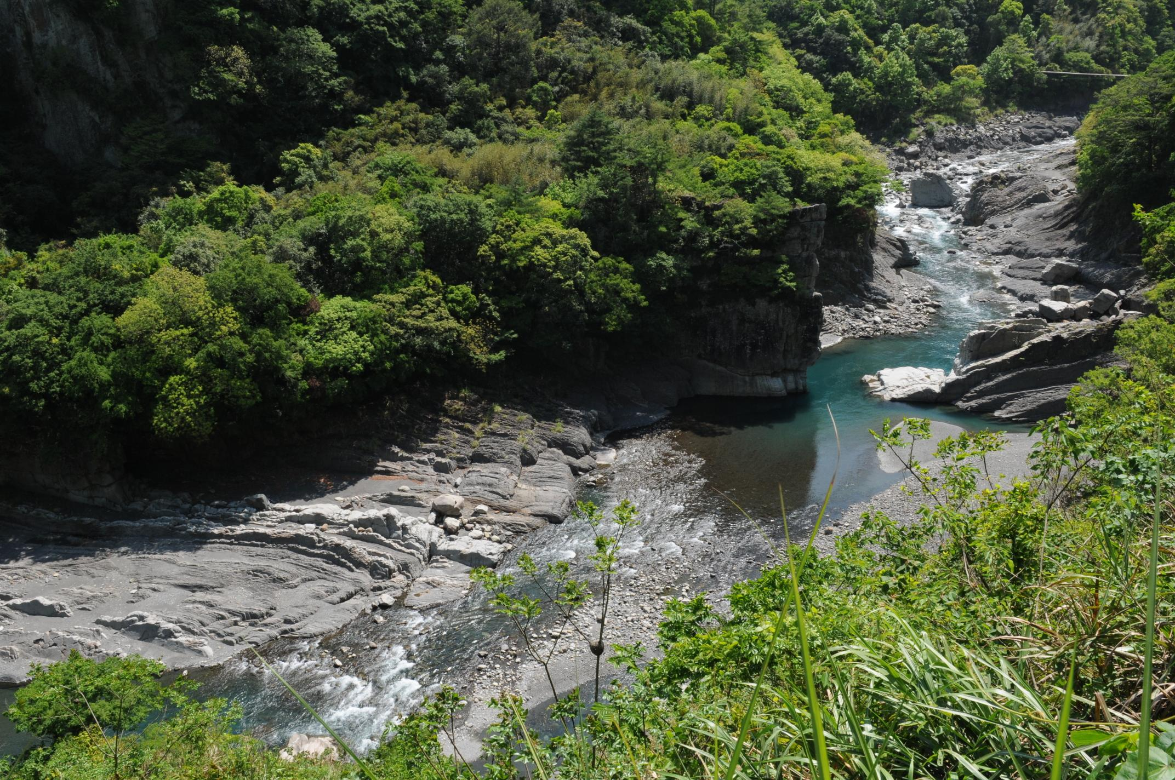

Slide 14
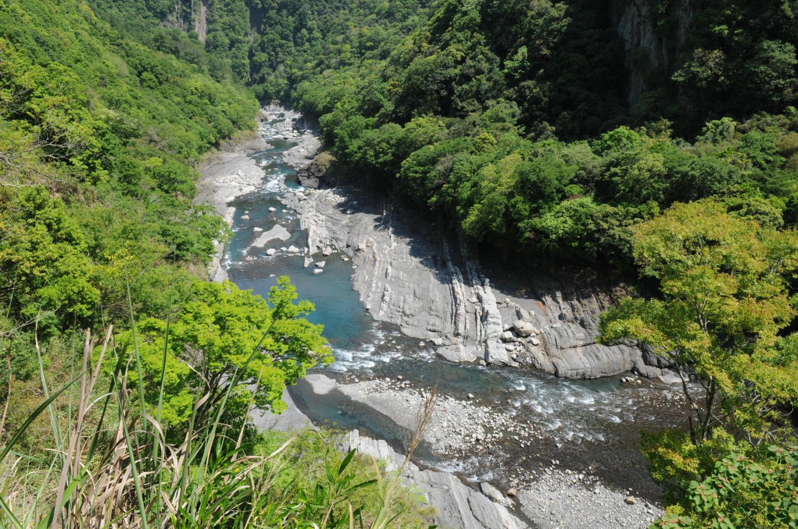

Slide 15
水位

Slide 16
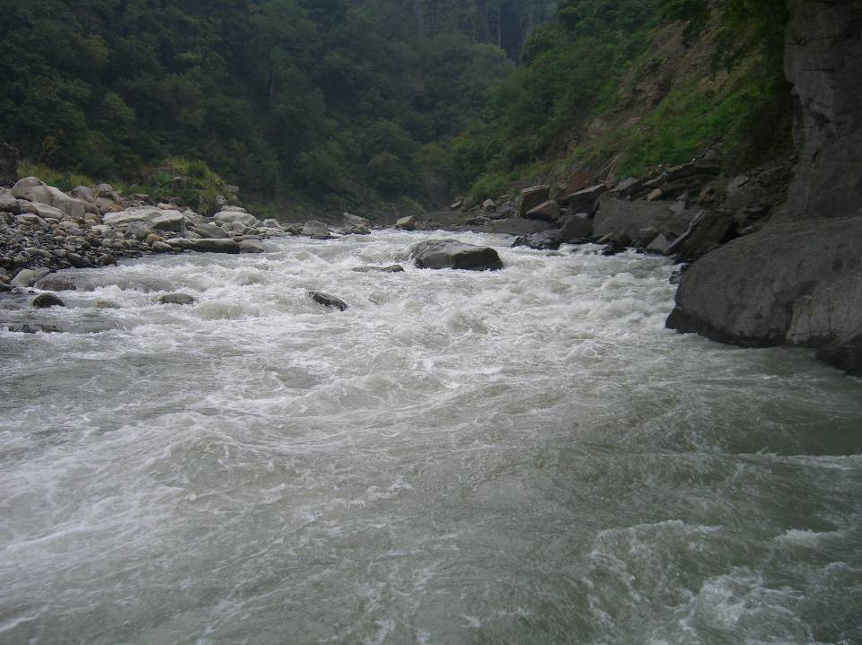

Slide 17
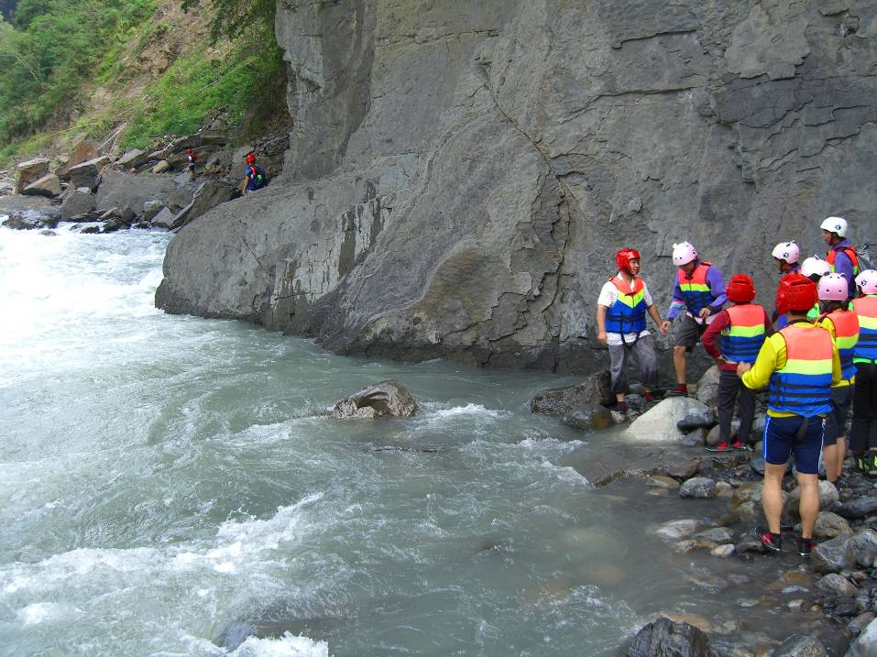

Slide 18
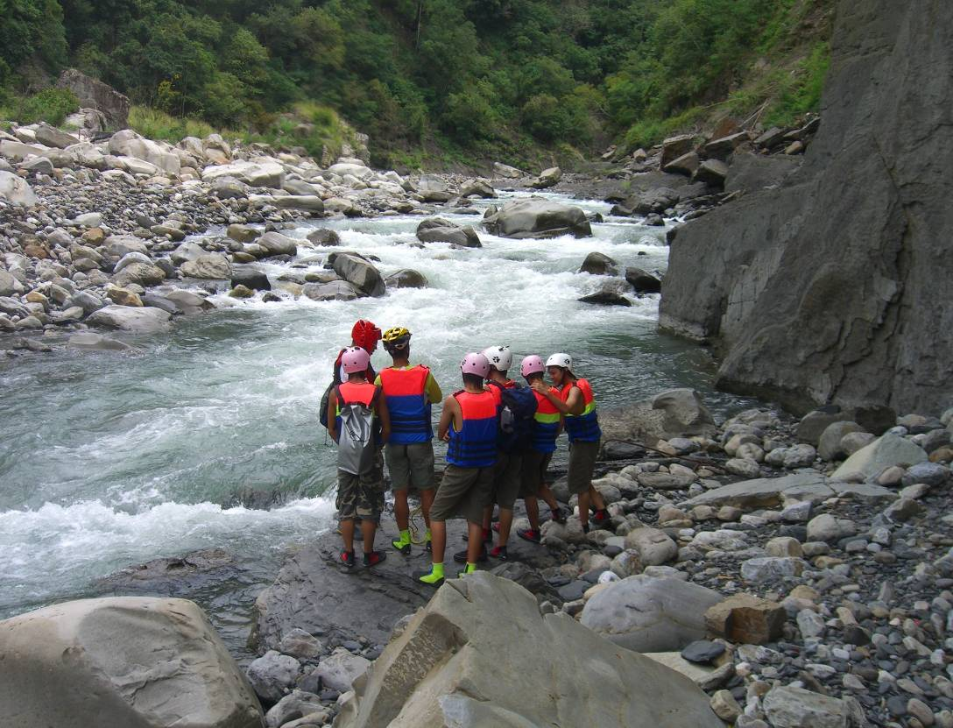

Slide 19
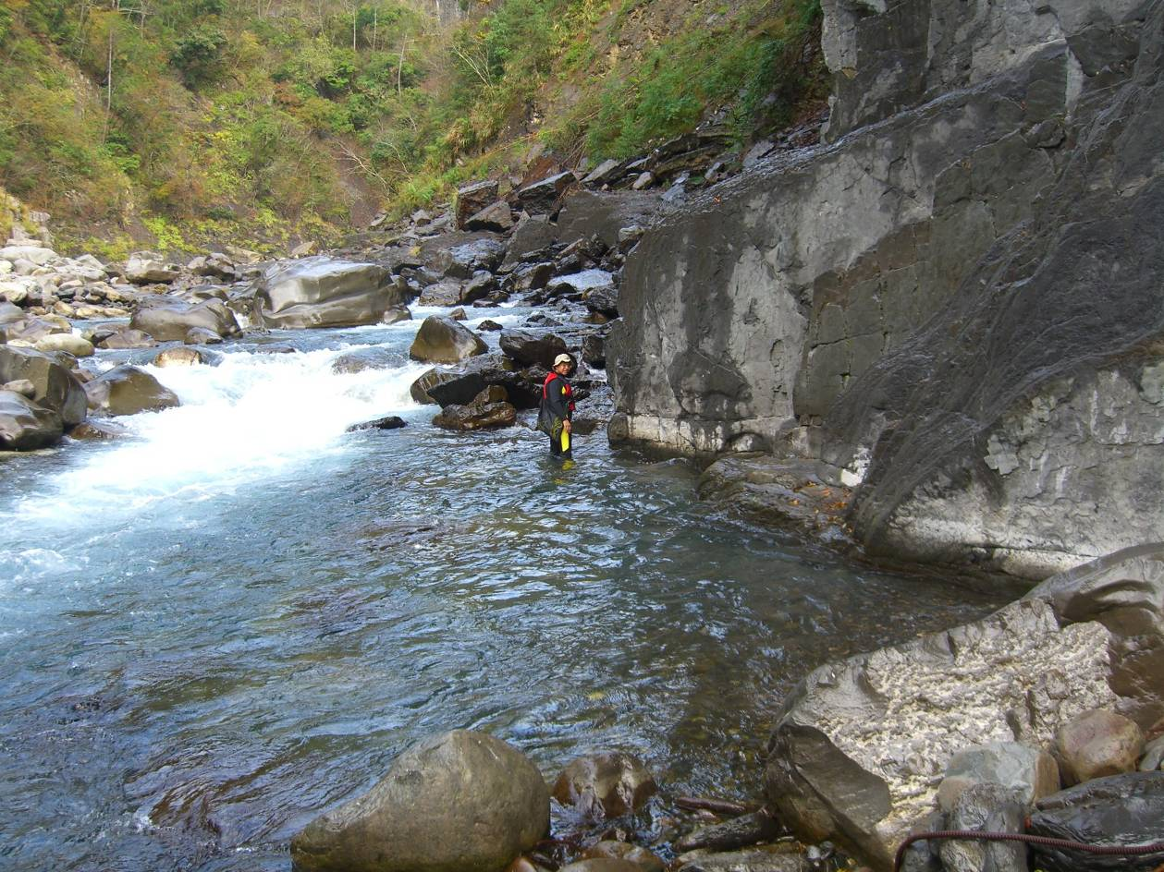

Slide 20
侵蝕

Slide 21
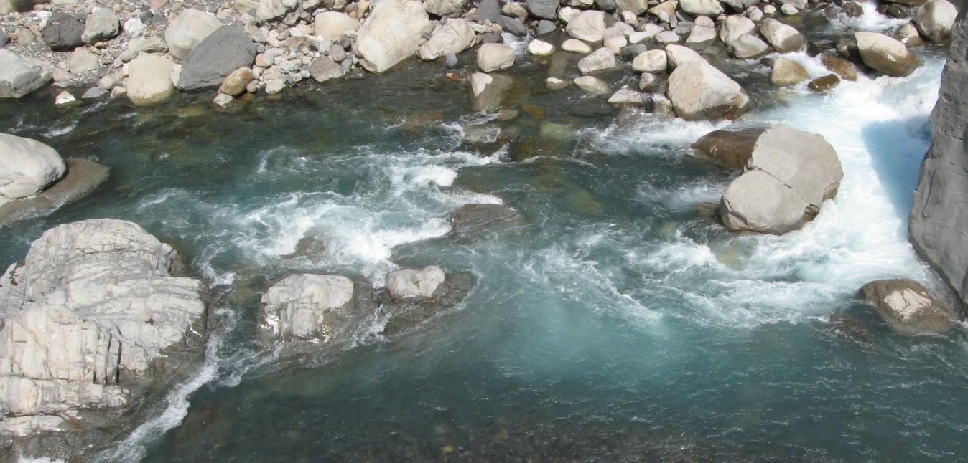
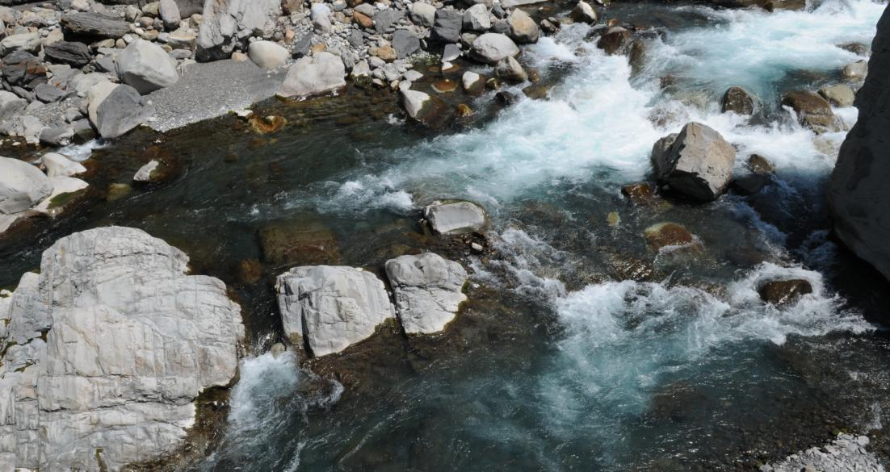
2009/03/16
2010/03/24

Slide 22
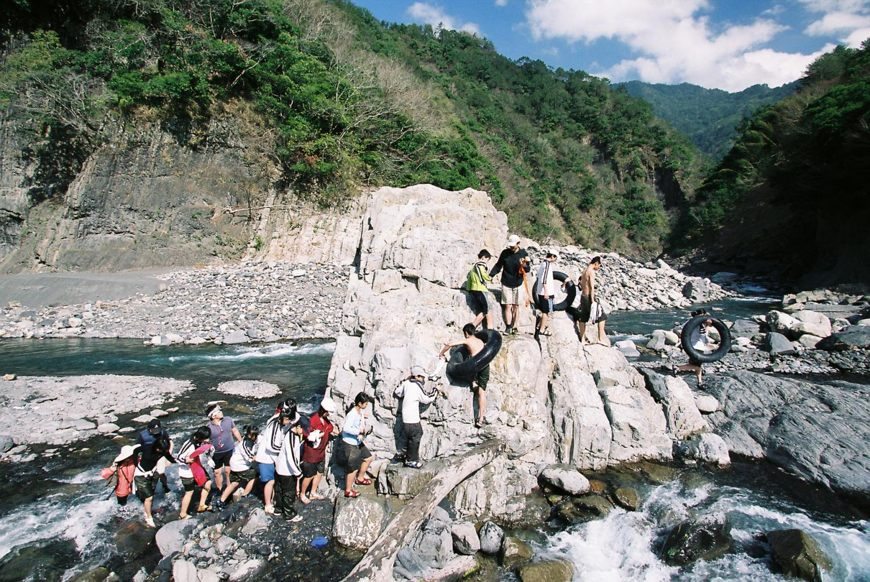

Slide 23
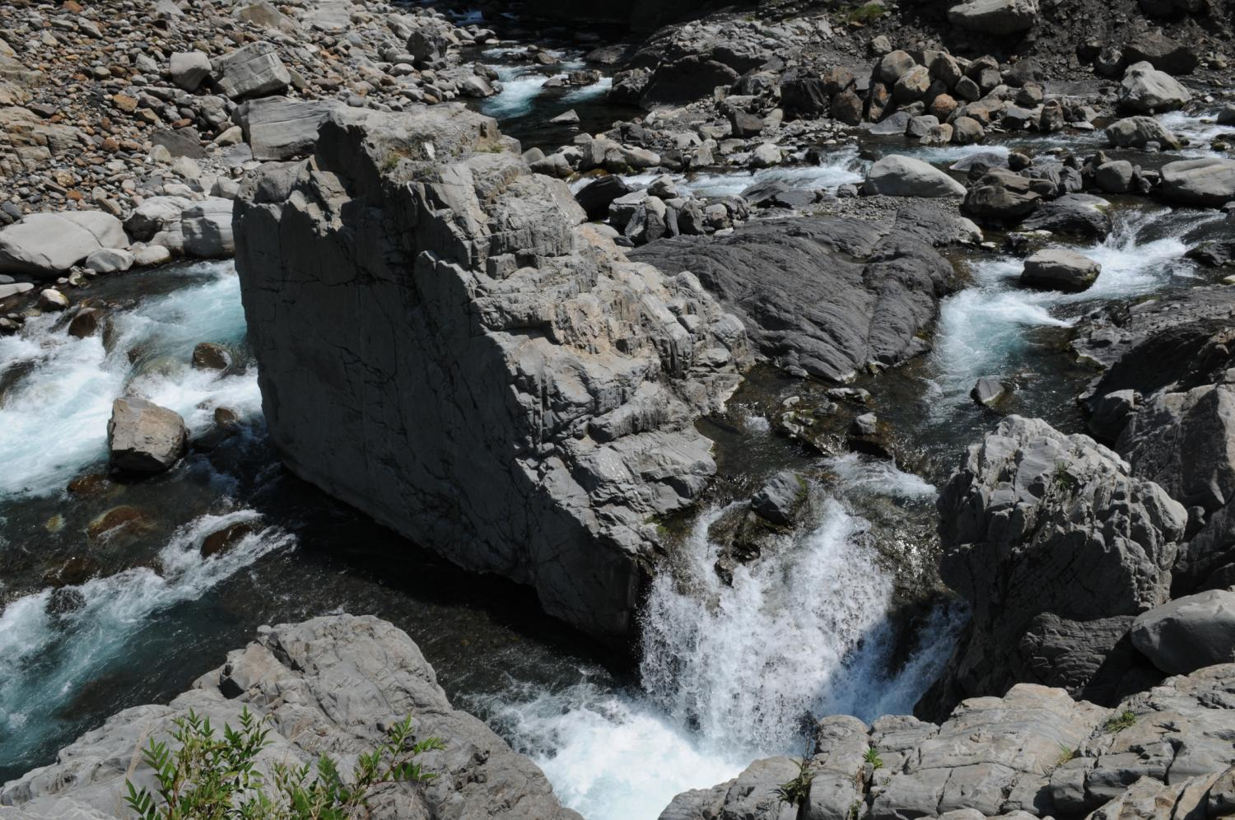

Slide 24
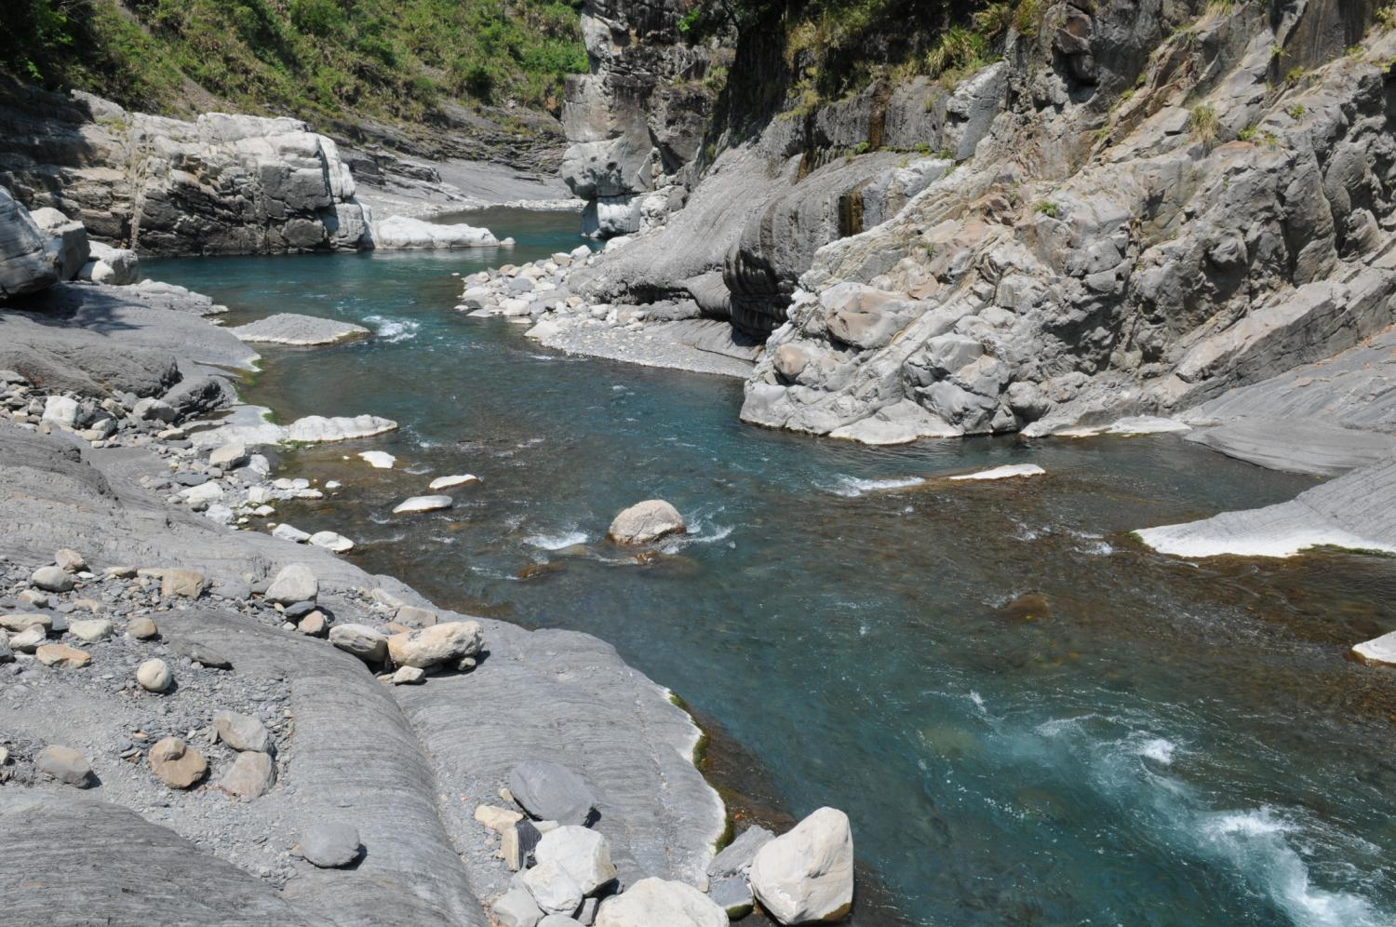

Slide 25
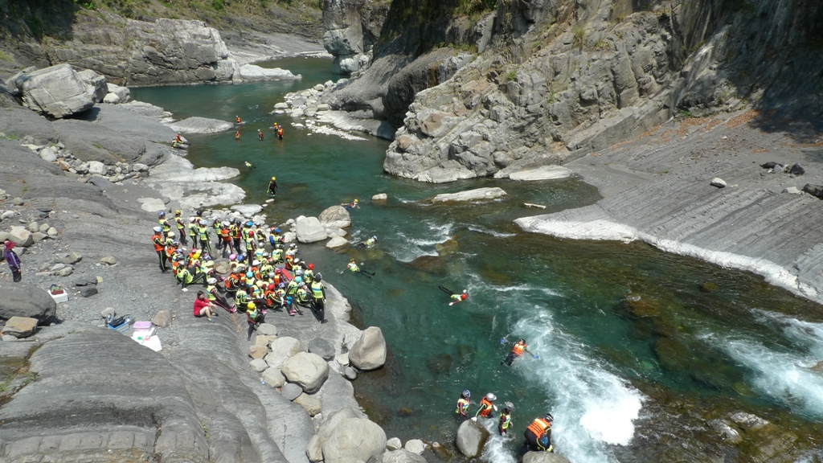

Slide 26
裝備

Slide 27
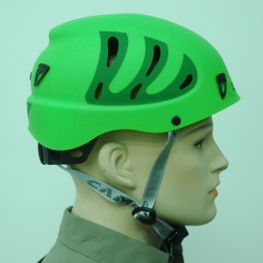
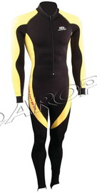
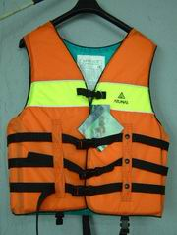
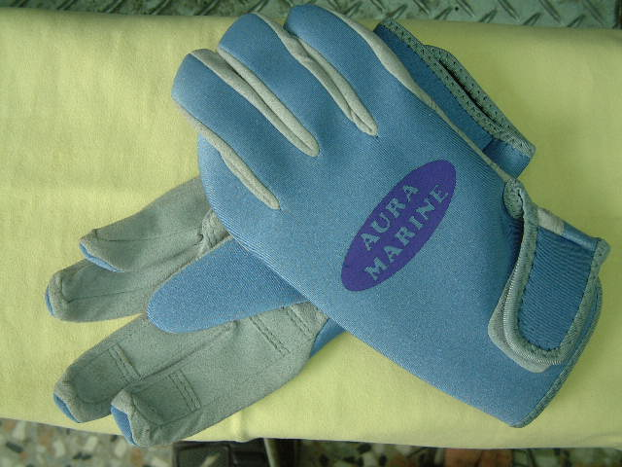
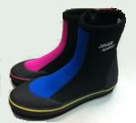
自行準備
學校提供借用

Slide 28
溯溪

Slide 29
溯溪的四種操作課程
漂流(滑水)
上溯
渡河
跳水

Slide 30
攀岩C
生態B
溯溪A
漂流B
生態A
地質A
溯溪B
生態A
地質A
漂流AA
地質A
跳水B
溯溪B
漂流C
漂流A
溫泉
光武溫泉
渡河A
漂流B
跳水C
漂流B
地質A
跳水A
漂流A
渡河B
漂流A
地質A
跳水B
溯溪A
渡河A
溯溪B
漂流B
生態A
滑水A

Slide 31
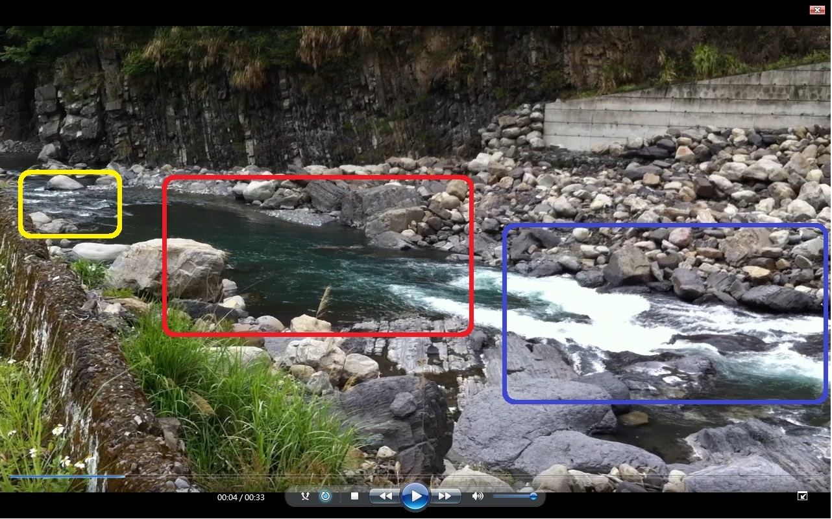

Slide 32
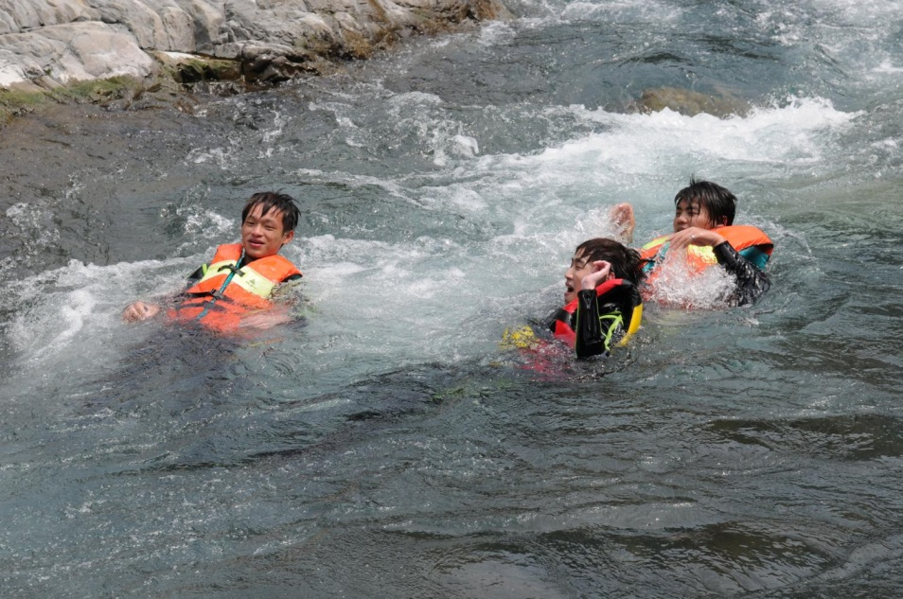
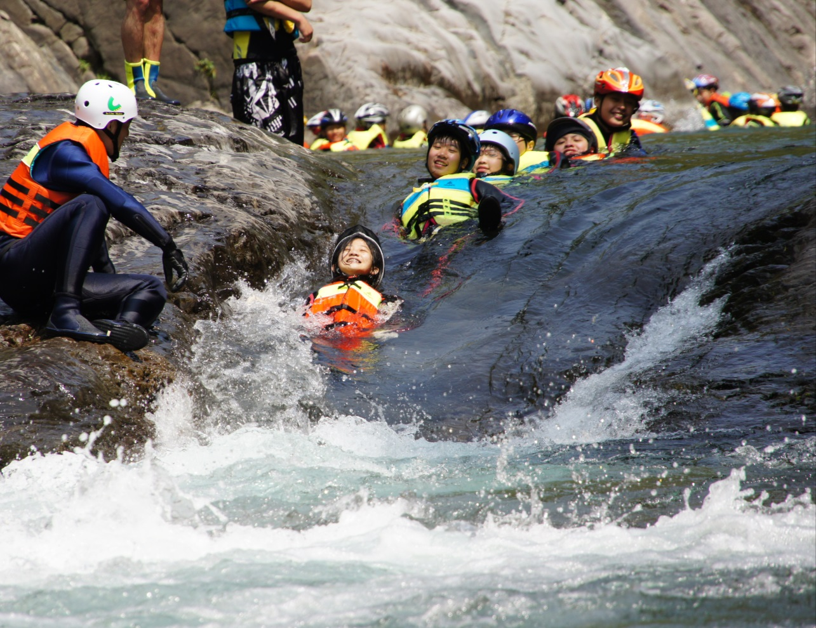
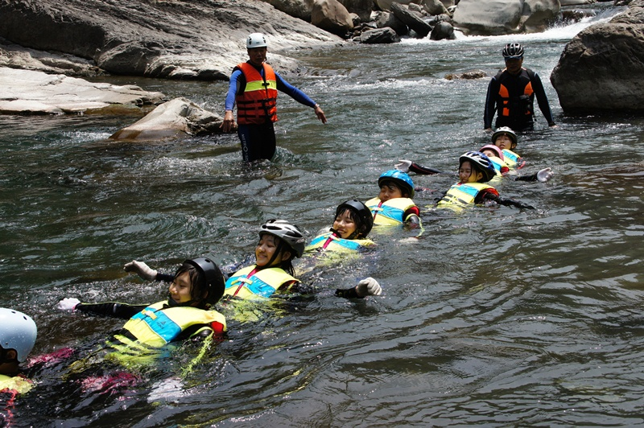
漂流

Slide 33
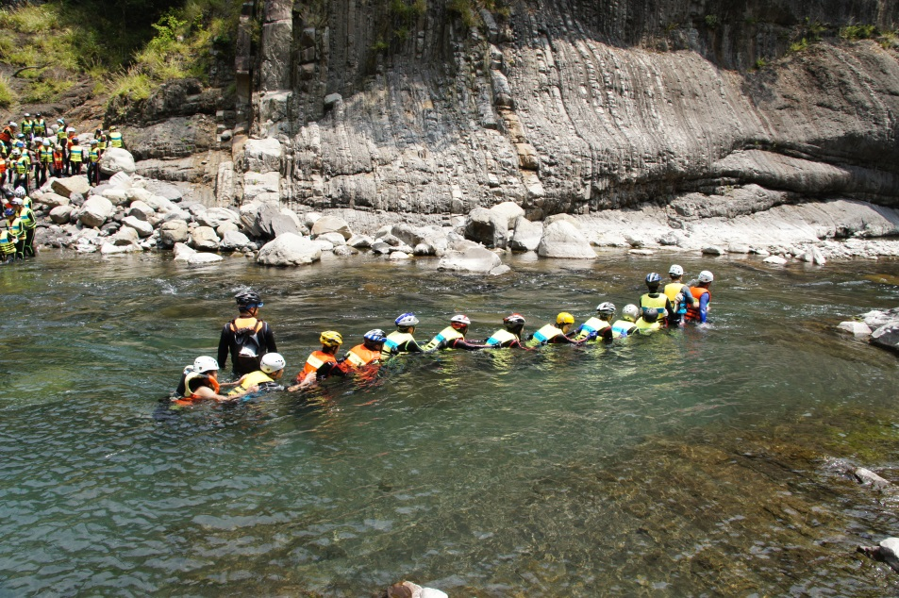
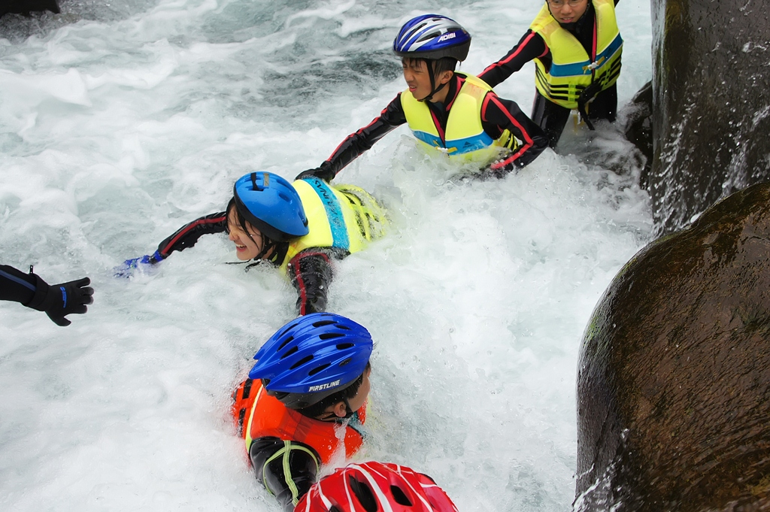
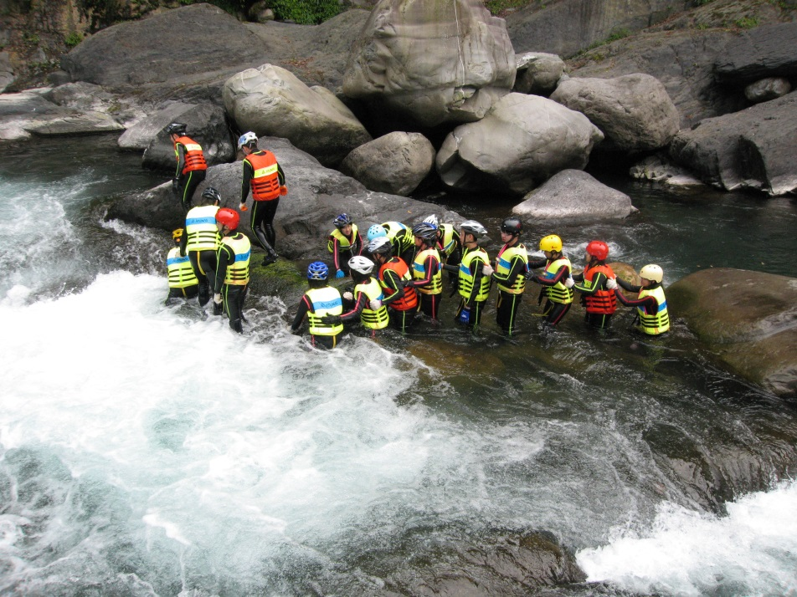
上溯

Slide 34
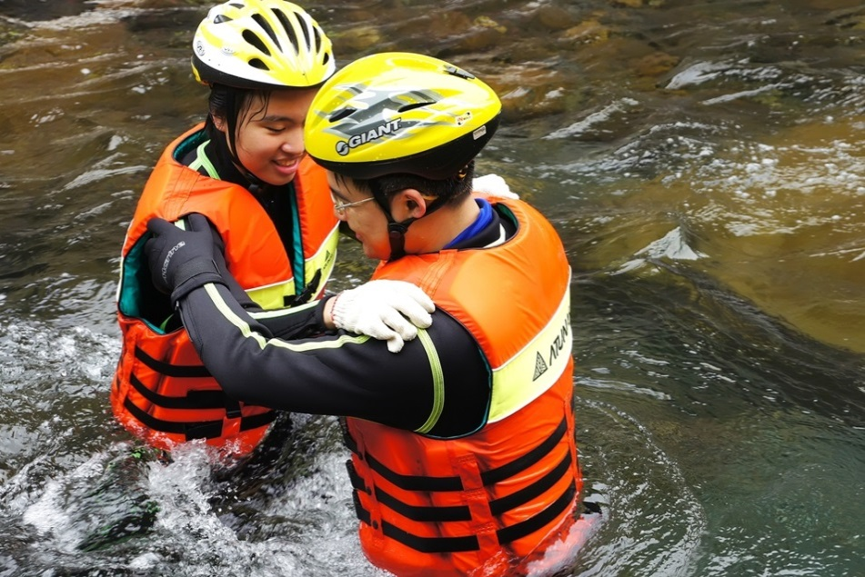
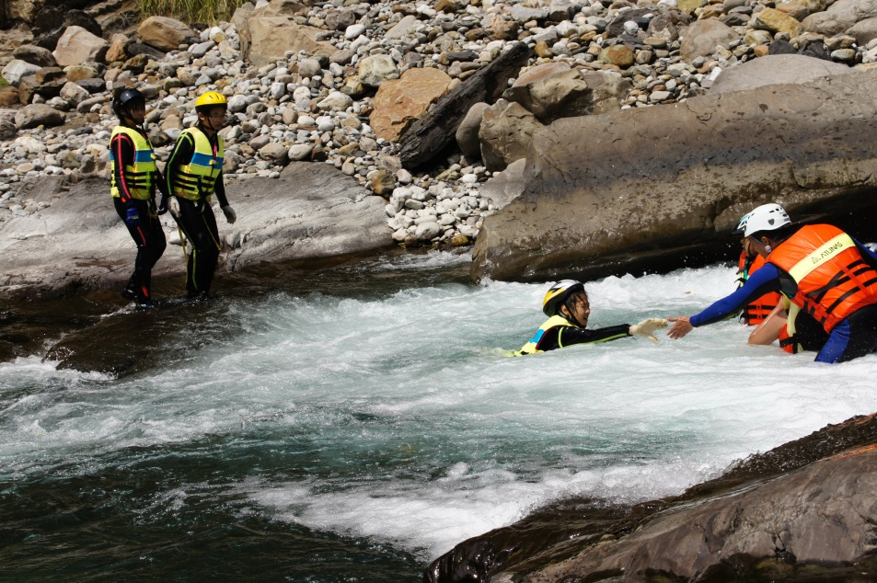
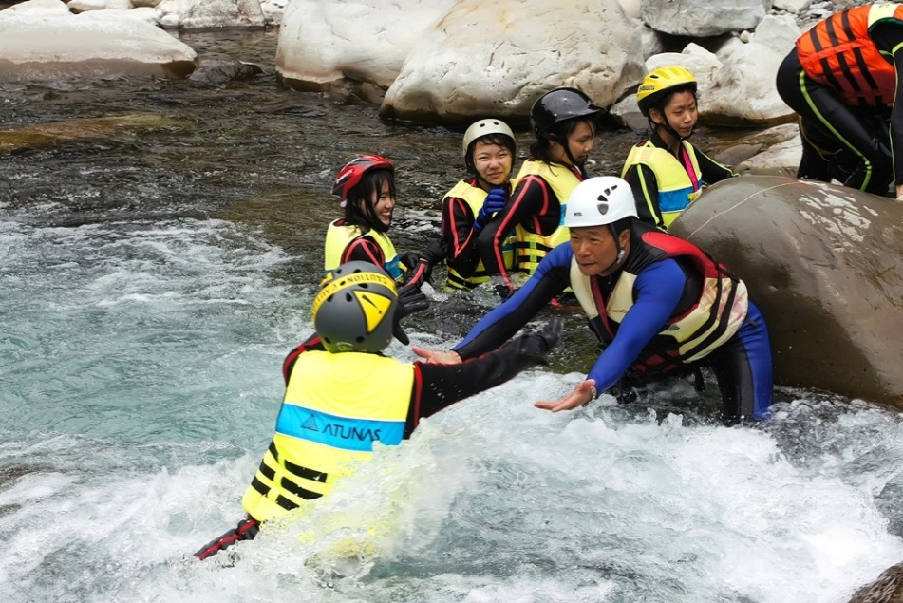
渡河

Slide 35
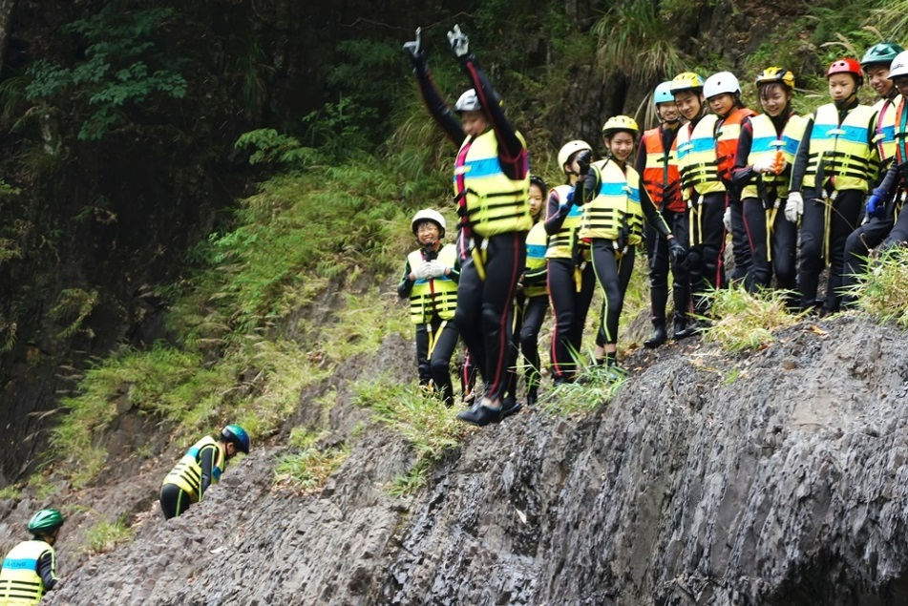
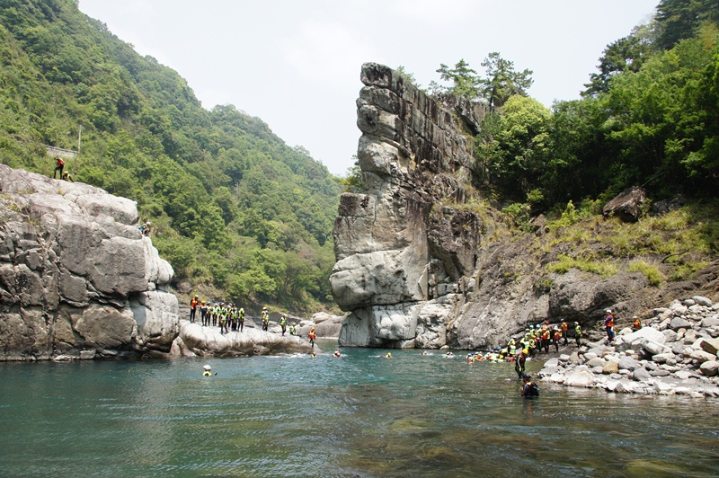
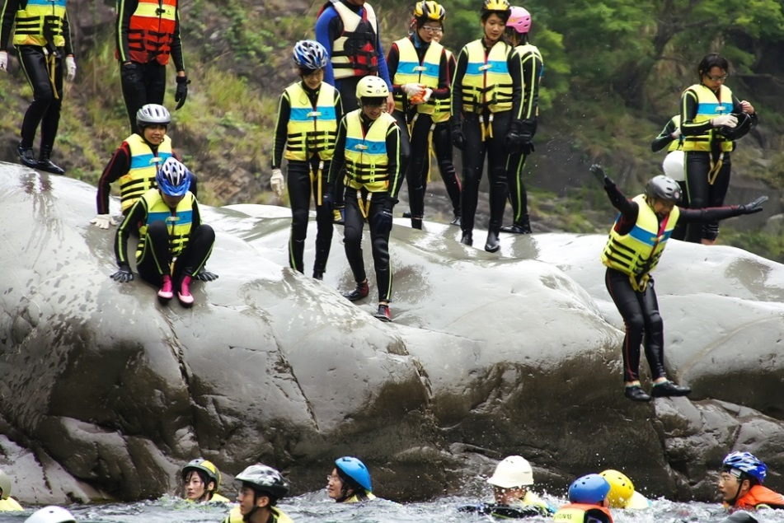
跳水

Slide 36
四件事
渡河
A(1人)
B(2人)
漂流
A
上溯
A
B
C(多人)
B
C
跳水
A
B
C
C

Slide 37
四個提醒
地質環境
停
看
水位水勢
石頭
身體
裝備
確保員
聽
水花
路線
確保
手
腳
背後
自保點

Slide 38

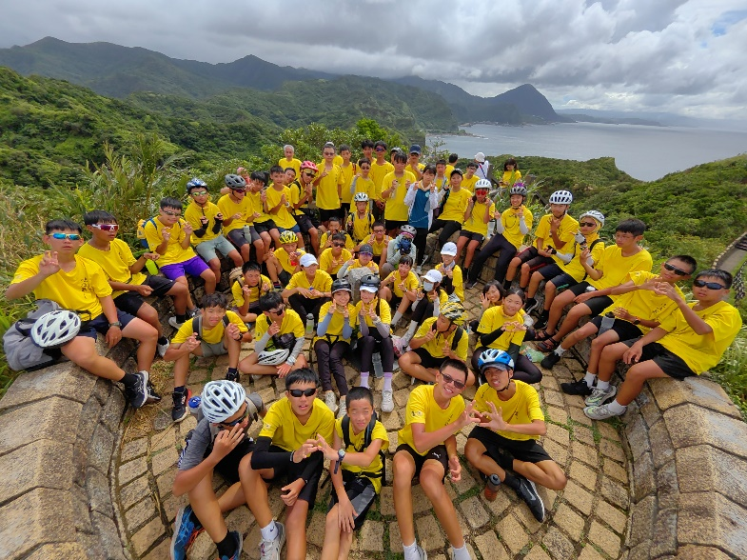

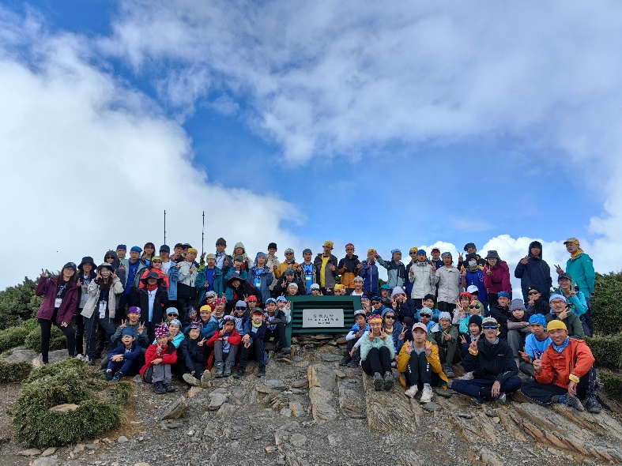
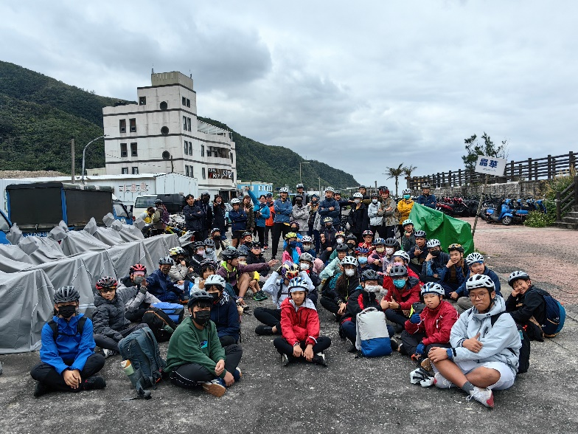
故事，一開始就不會有結束
春：與自然共舞～溯溪
夏：發現了法拉第單車環島課程
秋：空中的島嶼─合歡山課程
冬：綠島騎跡

